Slide 1
Γλωσσικό εισαγόμενο και διεπίδραση στην κατάκτηση της Γ2
Οι έννοιες του γλωσσικού εισαγόμενου και εξαγόμενου και ο ρόλος τους στη Γ2
Τύποι ΓΕΙΣ και η επίδρασή τους στη γλωσσική κατάκτηση (τροποποιημένο ΓΕΙΣ, δομημένο ΓΕΙΣ)
Διδασκαλία Γραμματικής στη Γ2

Slide 2
3 βασικές υποθέσεις
Υπόθεση του Γλωσσικού Εισαγομένου-ΓΕΙΣ (Input Hypothesis, Krashen)
Υπόθεση της Διεπίδρασης (Interaction Hypothesis, Long)
Υπόθεση του Γλωσσικού Εξαγομένου (Output Hypothesis, Swain)
Μια υπόθεση (hypothesis) είναι διαφορετική από μια θεωρία (theory) ως προς το ότι κάνει μια πρόβλεψη σχετικά με ένα ξεχωριστό φαινόμενο το οποίο μπορεί να προκύπτει από μία πιο γενική θεωρία.

Slide 3
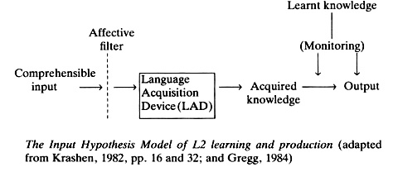
Σχηματική αναπαράσταση του μοντέλου του Krashen

Slide 4
Monitor Model (Cook 1993, 45)
Comprehensible input, thought to occur when the learner is exposed to real messages slightly beyond his or her current level (i+1), is hypothesized as the source of acquired knowledge allowing productive output; it is only accessible when the learner’s affective filter is not blocking access to it. Learned knowledge, such as the grammar lessons the learner receives in a classroom situation, only serves to allow monitoring, under certain circumstances, such as when the learner has enough time to refer to that learned knowledge.

Slide 5
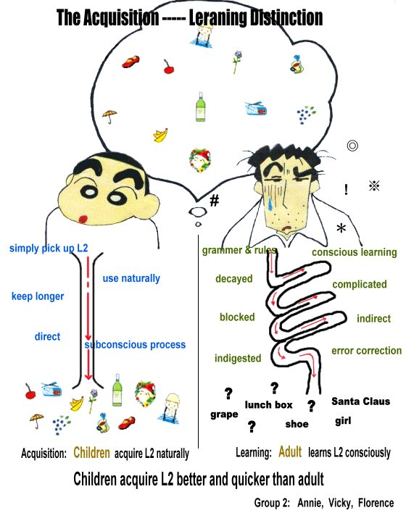
Κατάκτηση έναντι Εκμάθησης

Slide 6
Μια θεωρία πρέπει να είναι (Kuhn 1977)
Ακριβής: οι προβλέψεις της πρέπει να συμφωνούν με τα αποτελέσματα που προκύπτουν μέσω πειραμάτων και παρατηρήσεων.
Συνεπής: πρέπει να είναι εσωτερικά σταθερή
Με ευρύ πεδίο: οι συνέπειές της να μπορούν να επεκταθούν και πέρα του αρχικού της σχεδιασμού
Απλή: να συνιστά την απλούστερη εξήγηση
Γόνιμη: να αποκαλύπτει νέα φαινόμενα ή νέες σχέσεις μεταξύ φαινομένων

Slide 7
Δομημένο ΓΕΙΣ
Διεργαστική Διδασκαλία-
εστίαση στον τύπο

Slide 8
Τι είναι το δομημένο ΓΕΙΣ;
Εισαγόμενο ειδικά σχεδιασμένο ώστε ο μαθητής να οδηγηθεί επαγωγικά στην επεξεργασία της γραμματικής δομής της γλώσσας-στόχου.

Slide 9
Επεξεργασία του ΓΕΙΣ (Input processing, VanPatten, 1996, 2004, 2007)
Στηρίζεται στις εξής παραδοχές:
  1. οι μαθητές έχουν περιορισμένη ικανότητα επεξεργασίας του ΓΕΙΣ και δεν μπορούν να στρέφουν ταυτόχρονα την προσοχή τους σε μορφή και σημασία.
  2. Οι μαθητές τείνουν να δίνουν προτεραιότητα στη σημασία. Όταν το περιβάλλον στο οποίο ακούνε μια πρόταση τους βοηθάει να βγάλουν νόημα και να την καταλάβουν, δεν έχουν την ανάγκη να εντοπίσουν λεπτομέρειες από τη γλωσσική μορφή.
  Μοντέλο για το τι συμβαίνει στη διαδικασία κατανόησης που μπορεί στη συνέχεια να επηρεάσει ή να αλληλεπιδράσει με άλλες διεργασίες

Slide 10
Δομημένο ΓΕΙΣ
Γεια σας 2, ΚΕΔΑ
Notes:
10

Slide 11
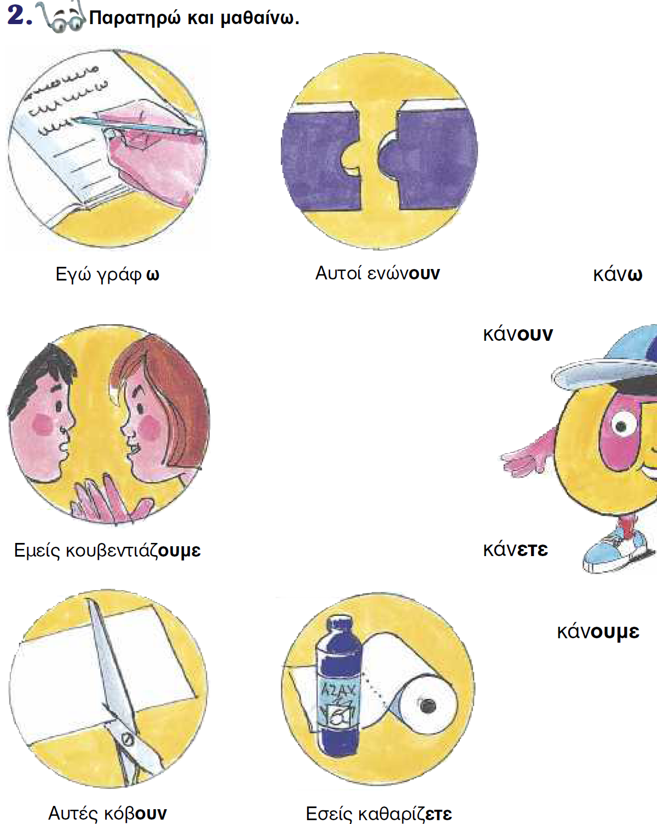
Notes:
11

Slide 12
Notes:
12

Slide 13
Notes:
13

Slide 14
Notes:
14

Slide 15
Notes:
15

Slide 16
Διεργαστική διδασκαλία
(Processing Instruction, Van Patten et al.)
Ποιες τροποποιήσεις της ΕΠ οδηγούν σε εστιασμένη γλωσσική διδασκαλία;;
Οι μαθητές επεξεργάζονται το γλωσσικό εισαγόμενο αποσκοπώντας στην κατανόηση της σημασίας πριν το επεξεργαστούν σε επίπεδο γραμματικής.
    (α) Επεξεργάζονται πρώτα τις λέξεις περιεχομένου
    (β) Όταν αναζητούν σημασιολογικές πληροφορίες προτιμούν να επεξεργάζονται λεξικά παρά γραμματικά στοιχεία
    (γ) Προτιμούν να επεξεργάζονται πρώτα εκείνη τη γραμματική μορφολογία που έχει το μεγαλύτερο σημασιολογικό φορτίο (π.χ. The first noun principle)
Notes:
16

Slide 17
Διεργαστική διδασκαλία
(Processing Instruction, Van Patten et al.)
2. Προκειμένου οι μαθητές να φτάσουν στο σημείο να επεξεργαστούν γραμματικούς τύπους, θα πρέπει πρώτα να είναι σε θέση να επεξεργαστούν σημαντικές για την επικοινωνία γλωσσικές πληροφορίες χωρίς να επιβαρύνουν ιδιαίτερα την προσοχή και τη μνήμη τους, δηλαδή αυτόματα.
Notes:
17

Slide 18
Βασικές αρχές εφαρμογής ΔΔ
Στόχος: αποτελεσματικότερος τρόπος επεξεργασίας ΓΕΙΣ για αποτελεσματικότερες συνδέσεις μορφής-σημασίας
ΠΩΣ;
1. ρητές εξηγήσεις
2. πληροφορίες για στρατηγικές επεξεργασίας/ ανάπτυξης μεταγνωστικής γνώσης: μαθαίνω πώς να μαθαίνω
3. δομημένο ΓΕΙΣ (structured input)
Notes:
18

Slide 19
Βασικές αρχές εφαρμογής ΔΔ
Στόχος: αποτελεσματικότερος τρόπος επεξεργασίας ΓΕΙΣ για αποτελεσματικότερες συνδέσεις μορφής-σημασίας
ΠΩΣ;
1. ρητές εξηγήσεις
2. πληροφορίες για στρατηγικές επεξεργασίας/ ανάπτυξης μεταγνωστικής γνώσης: μαθαίνω πώς να μαθαίνω
3. δομημένο ΓΕΙΣ (structured input)
4. Εστίαση στον τύπο (focus on form)
Το ΓΕΙΣ έχει τύχει επεξεργασίας προκειμένου να ενθαρρύνει τους μαθητές να δημιουργήσουν συνδέσεις γραμματικής και σημασίας
Notes:
19

Slide 20
Εστίαση στον Τύπο (Focus on Form)
Η προσοχή θα πρέπει να εστιάζει κατ’αρχάς στη σημασία, στο περιεχόμενο της γλωσσικής επικοινωνίας (βλ. διαπραγμάτευση της σημασίας)
Οι γραμματικοί τύποι στους οποίους επικεντρώνεται η διδασκαλία πρέπει να προκύπτουν είτε ευκαιριακά είτε προσχεδιασμένα υπό την προϋπόθεση ότι έχουν δημιουργηθεί και επιτευχθεί συγκεκριμένες επικοινωνιακές ανάγκες των μαθητών.
Notes:
20

Slide 21
Πότε μπορεί να εφαρμοστεί η Εστίαση στον τύπο;
Η σημασία και η χρήση είναι ήδη εμφανείς στον μαθητή τη στιγμή που η προσοχή του μετακινείται στον τύπο (γραμματικό, λεξικό, πραγματολογικό…)
Υπάρχουν ασυμβατότητες ανάμεσα στο ΓΕΙΣ και το ΓΕΞ
Η διεπίδραση γίνεται με πιο ικανούς ομιλητές ή συγκεκριμένους τύπους κειμένων
Η επεξεργασία σημασίας, λειτουργίας και γραμματικής γίνονται ταυτόχρονα
Notes:
21

Slide 22
Τι οφέλη προκύπτουν;
Στον σχεδιασμό και την εποπτεία του ΓΕΞ
Στον εντοπισμό στοιχείων στο ΓΕΙΣ
Στον εντοπισμό του κενού ανάμεσα στη γλώσσα-στόχο και την παραγωγή των μαθητών
Στην επίσπευση της διαδοχής των αναπτυξιακών σταδίων από τα οποία διέρχονται οι μαθητές
Στην αποστατικοποίηση απολιθωμένων τύπων
Notes:
22

Slide 23
Διδάσκεται η γραμματική στη δεύτερη γλώσσα (ενίοτε και στην πρώτη); Τι είδους μεταγλώσσα μπορεί να δοθεί στους μαθητές Γ2; Ποιες μεταβλητές επηρεάζουν τις επιλογές μας;

Slide 24
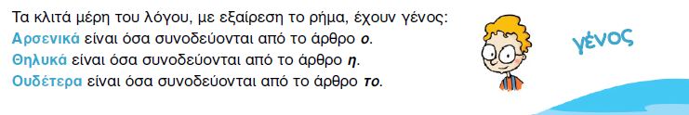
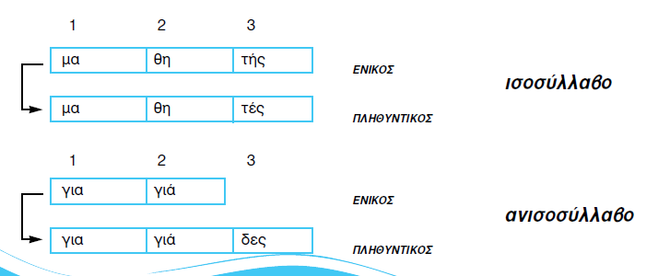
Βασική μεταγλώσσα (Μαγγανά 2011)
1
2, 3, 4 ….
1
2, 3, 4 ….

Slide 25
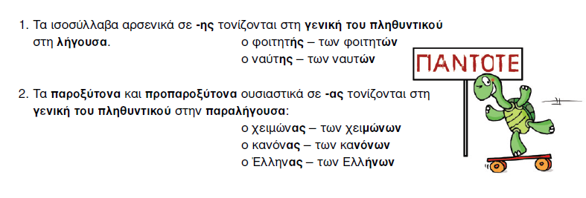
Βασική μεταγλώσσα (2)
τόνος
π ο
λ ι
τ η ς
π ο
λ ι
τ ω ν
3
2
1
3
2
1

Slide 26
Η σημασία της γραμματικής
λιγότερο σημαντική
εστίαση στον τύπο
περισσότερο σημαντική
Μεταβλητές μαθητών
Ηλικία
Επίπεδο στη Γ2
Εκπαίδευση
παιδιά
Αρχάριοι
προ-
εκπαιδευτικό
στάδιο
χωρίς προηγούμενη
εκπαίδευση
ενήλικοι
Μέσοι
τυπική
εκπαίδευση
ενήλικοι
Προχωρημένοι
εγγράμματοι
‘μορφωμένοι’
Μεταβλητές διδασκαλίας
Δεξιότητα
Ύφος
Επικοινωνιακή ανάγκη/ Χρήση
ΚΠΛ ΚΓΛ
ανεπίσημο
επιβίωση
ΠΠΛ
καθημερινό
καθημερινή εξυπηρέτηση
ΠΓΛ
επίσημο
επαγγελματική
Celce- Murcia 1991 (προσαρμοσμένο) & Μήτσης (2004: 297)

Slide 30
Ρητή διδασκαλία της Γραμματικής
Τελευταίες έρευνες (Norris & Ortega 2000) στον χώρο της γλωσσικής κατάκτησης και διδασκαλίας της Γ2 υποστηρίζουν σθεναρά τη διδασκαλία της Γραμματικής προκειμένου οι μαθητές να αποκτήσουν υψηλά επίπεδα επάρκειας στη γλώσσα-στόχο.
Ειδικότερα, υποστηρίζεται ότι η ρητή διδασκαλία της γραμματικής μπορεί να υλοποιηθεί είτε (α) με τη σταθερή και προκαθορισμένη δομή ενός γραμματικοκεντρικού μαθήματος ή ΑΠ (εστίαση στους Τύπους), είτε (β) με την «ευκαιριακή» ανάλυση γραμματικών στοιχείων τα οποία προκύπτουν στο πλαίσιο ενός επικοινωνιακά προσανατολισμένου μαθήματος (εστίαση στον Τύπο).

Slide 31
Η αποτελεσματικότητα της διδακτικής προσέγγισης εξαρτάται από
Τον γλωσσικό τύπο που αποτελεί τον στόχο της διδακτικής παρέμβασης
Το διδακτικό περιβάλλον
Τον κάθε μαθητή ως ατομική περίπτωση

Slide 33
ΥΠΟΘΕΣΗ ΤΗΣ ΔΙΕΠΙΔΡΑΣΗΣ (INTERACTION HYPOTHESIS): Η ΔΙΕΠΙΔΡΑΣΗ ΤΟΥ ΜΑΘΗΤΗ ΜΕ ΤΟ ΓΕΙΣ ΣΤΗ Γ2
ΥΠΟΘΕΣΕΙΣ ΠΟΥ ΠΡΟΫΠΟΘΕΤΟΥΝ ΕΠΕΞΕΡΓΑΣΙΑ Γλωσσικού εισαγομένου (PROCESSING-RELATED HYPOTHESES)

Slide 34
Η υπόθεση του ΓΕΙΣ υπό αναθεώρηση
Όσο περισσότερο το ΓΕΙΣ ‘δουλεύεται’, ανακυκλώνεται, παραφράζεται, για να αυξηθεί ο βαθμός κατανοησιμότητάς του, τόσο πιο χρήσιμο γίνεται για τις συγκεκριμένες αναπτυξιακές ανάγκες του συγκεκριμένου χρήστη (Υπόθεση της Διεπίδρασης)
Είναι το κατανοητό ΓΕΙΣ επαρκές για τη συνολική ανάπτυξη της διαγλώσσας; Μαθητές επιτυχείς στην κατανόηση πόσο πετυχημένοι γίνονται στην παραγωγή; Μόνο η παραγωγή στη Γ2 μπορεί πραγματικά να εξαναγκάσει τους μαθητές να προβούν σε πλήρη γραμματική επεξεργασία και, επομένως, να τους οδηγήσει σε περισσότερο αποτελεσματική ανάπτυξη σύνταξης και μορφολογίας στη Γ2 (Υπόθεση του Εξαγόμενου)

Slide 35

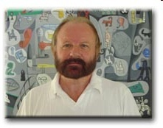
00000000000000000000000
Michael Long
απαραίτητο
ΚΑΤΑΝΟΗΤΟ ΓΕΙΣ
ΓΛΩΣΣΙΚΗ ΚΑΤΑΚΤΗΣΗ
Notes:
35

Slide 36


αφορά
Πώς το ΓΕΙΣ μπορεί να γίνει κατανοητό
εστιάζει
Τροποποιημένο ΓΕΙΣ
Πώς επηρεάζει την κατάκτηση και την παραγωγή της Γ2, πώς επηρεάζεται από το περικείμενο, τις δραστηριότητες και τους επικοινωνούντες
ΥΠΟΘΕΣΗ ΤΗΣ ΔΙΕΠΙΔΡΑΣΗΣ
Notes:
36

Slide 37
Υπόθεση της Διεπίδρασης
Η κατάκτηση της γλώσσας επιτυγχάνεται μέσα από την επικοινωνία
Διαπραγμάτευση της σημασίας
(negotiation of meaning): διαδικασία κατά την οποία μαθητές και ικανότεροι γλωσσικά ομιλητές αλληλεπιδρούν με ποικίλους τρόπους , προσαρμόζοντας τον λόγο τους κατά τέτοιο τρόπο ούτως ώστε να επιτευχθεί η αμοιβαία κατανόησή τους

Slide 38
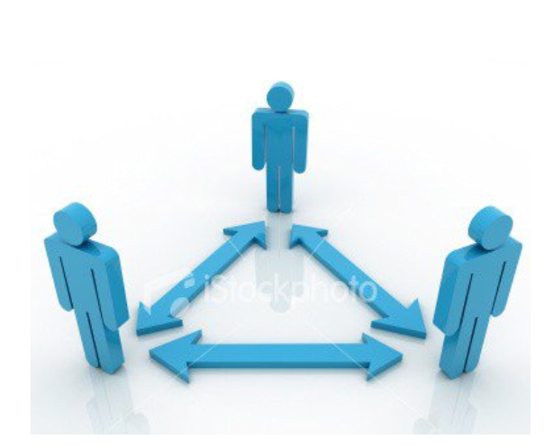
βασική
Τροποποιημένη Διεπίδραση
Γλωσσική κατάκτηση
Συνοψίζεται ως
Οι συνομιλιακές τροποποιήσεις κάνουν το ΓΕΙΣ κατανοητό.
Το κατανοητό ΓΕΙΣ προωθεί τη γλωσσική κατάκτηση
Οι συνομιλιακές τροποποιήσεις προωθούν την κατάκτηση.
Notes:
38

Slide 39
Διεπίδραση στη Γ2
Η συνομιλία σε μία ξένη γλώσσα μπορεί να ειδωθεί από δύο διαφορετικές οπτικές (α) ως το τέρμα της μαθησιακής διαδικασίας
(β) ως το μέσο για την εκμάθηση της γλώσσας και την αξιολόγηση της γνώσης που έχουν αποκτήσει οι μαθητές σε αυτή
(Henry Sweet 1899-1964)
Άρα, μαθαίνω να μιλάω και μιλάω για να μαθαίνω στη Γ2
Notes:
39

Slide 40


Φυσικοί ομιλητές
Μη φυσικούς ομιλητές
ΤΡΟΠΟΠΟΙΟΥΝ τον λόγο τους
applied linguistics\6a00e54ee8552c883300e54f5c8feb8833-800wi.gif
Notes:
40

Slide 41

Συνομιλιακές τροποποιήσεις
πρόβλημα;
Όλα καλά;
Καταλαβαίνεις τι λέω;
Είναι εντάξει;
Καταλαβαίνουμε όλοι;
1
Έλεγχος κατανόησης
Comprehension checks
Ο φυσικός ομιλητής επιβεβαιώνει τον βαθμό κατανόησης του συνομιλητή του
Notes:
41

Slide 42
2
Αιτήματα διευκρίνισης clarification requests
• τι σημαίνει…
δεν καταλαβαίνω…
πάλι… άλλη μία φορά…
Ο φυσικός ομιλητής διευκρινίζει κάτι που δεν έχει γίνει κατανοητό
3
Επανάληψη και παράφραση
• με άλλα λόγια, ....
λέω πάλι…
Πάμε πάλι…
Άλλη μια φορά…
Ο φυσικός ομιλητής επαναλαμβάνει ή παραφράζει κάτι που δεν έχει γίνει κατανοητό
Notes:
42

Slide 43
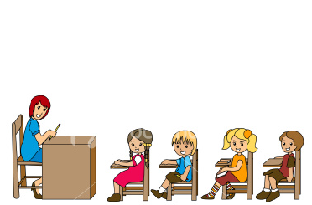
Όσο περισσότερες τροποποιήσεις κάνουν οι φυσ.ομιλητές στη διεπίδρασή τους με μη φυσ. ομιλητές
τόσο πιο κατανοητό γίνεται το ΓΕΙΣ
ΑΡΑ, διευκολύνεται
ΓΛΩΣΣΙΚΗ ΚΑΤΑΚΤΗΣΗ
Notes:
43

Slide 44
Διεπίδραση
Εστιάζει στο αποτέλεσμα
Διαφορετικοί τύποι ανατροφοδότησης
Μ: Στη Δευτέρα δεν θα έχουμε μάθημα;
Δ: όχι στη Δευτέρα… ΤΗ Δευτέρα, δεν θα έχουμε μάθημα. Πες το πάλι…
Άμεση ανατροφοδότηση
Μ: Στη Δευτέρα δεν θα έχουμε μάθημα;
Δ: Όχι, τη Δευτέρα, δεν θα έχουμε μάθημα… θα έχουμε πάλι την Τρίτη…
Πρόσεχε… μην έρθεις τη Δευτέρα…
Μ: Όχι, δεν θα έρθω τη Δευτέρα…
Έμμεση ανατροφοδότηση
Η ανατροφοδότηση που προκύπτει από τη διεπίδραση μπορεί να οδηγήσει στον εντοπισμό κάποιων γλωσσικών τύπων και να προωθήσει έτσι τη γλωσσική ανάπτυξη
Notes:
44

Slide 45
Φ.Ο.: μένεις μόνη σου;
Μ.Φ.Ο.: όχι μένω με τη οικογένειά μου
Φ.Ο.: α: [τέλεια
Μ.Φ.Ο.: [ναι γιατί δουλεύουνε εδώ
Φ.Ο.: μαμά: μπαμπάς;
Μ.Φ.Ο.: α: όχι μόνο το: ε: τον μπαμπά μου δουλεύει αλλά και μένω με τη μητέρα μου και:: με τον αδερφό μου
Φ.Ο.: τέλεια (.) έχεις έναν αδερφό;
Μ.Φ.Ο.: ναι
Φ.Ο.: μεγάλο ή μικρό;
Μ.Φ.Ο.: μικρό;
Φ.Ο.: [τέλεια
Μ.Φ.Ο.: [έχει εννιά χρονών
Φ.Ο.: είναι εννιά;
Μ.Φ.Ο.: είναι εννιά
Φ.Ο.: τέλεια (.) (BLTE, A_LEVEL_2014-2015)

Slide 46
ΔΙΟΡΘΩΤΙΚΗ ΑΝΑΤΡΟΦΟΔΟΤΗΣΗ: Πώς διορθώνονται τα λάθη;
Αρχάριοι (ένας μαθητής με Γ1 Ρωσική μπαίνει με καθυστέρηση στην τάξη και ακολουθεί ο διάλογος)
Μ: Συγγνώμη… είμαι αργά, πληρώνω κοινόχρηστα πριν
Δ: πλήρωσες τα κοινόχρηστα πριν το μάθημα;
Μ: Ναι, πλήρωσες τα κοινόχρηστα… Συγγνώμη.
ΑΝΑΔΙΑΤΥΠΩΣΗ: αναφέρεται στον επανασχηματισμό ολόκληρης ή μέρους της εκφώνησης του μαθητή πλην το λάθος του.
UPTAKE: η εκφώνηση του μαθητή που ακολουθεί και ενσωματώνει την ανατροφοδότηση του διδάσκοντος.

Slide 47
Διορθωτική ανατροφοδότηση: τι είναι & πότε μπορεί να βοηθήσει;
Εστίαση της προσοχής του μαθητή στο λάθος του εκφωνήματός του
Χρήσιμη για λεξιλόγιο, μορφολογία, σύνταξη και διαφορές μεταξύ Γ1-Γ2
Εντοπισμός του κενού (noticing the gap)
H αναδιατύπωση (recast) ο πιο συνηθισμένος τύπος ανατροφοδότησης
Πιο δεκτικοί οι μαθητές στη φωνολογική και τη λεξιλογική ανατροφοδότηση

Slide 48
Έρευνες για τη διορθωτική ανατροφοδότηση
Έρευνα Lyster & Renta (1997): εξέτασαν 6 τύπους προφορικής ανατροφοδότησης σε τάξη σχολείου εμβάπτισης στον Καναδά
Αναδιατύπωση
Εκμαίευση
Αίτημα επεξήγησης
Μεταγλωσσική ανατροφοδότηση
Ρητή διόρθωση
Επανάληψη
Η αναδιατύπωση είναι ο πιο συνήθης τύπος προφορικής ανατροφοδότησης, παρόλο που οι μαθητές δείχνουν να την αγνοούν στη δική τους επεξεργασία.

Slide 49
Έρευνα Lyster & Renta (1997): εξέτασαν 6 τύπους προφορικής ανατροφοδότησης σε τάξη σχολείου εμβάπτισης στον Καναδά
Οι διδάσκοντες δίνουν διαφορετική ανατροφοδότηση ανάλογα με τον τύπο του λάθους: σε λάθη λεξιλογίου προτιμούν ένα είδος διαπραγμάτευσης της σημασίας (π.χ αίτημα επεξήγησης), ενώ στα γραμματικά και φωνολογικά λάθη ανταποκρίνονται τυπικά με αναδιατυπώσεις (recasts). Στα φωνολογικά λάθη, η αναδιατύπωση φαίνεται να λειτουργεί διορθωτικά, αφού οι μαθητές διορθώνουν στη συνέχεια το 60% από αυτά, ενώ στην περίπτωση των γραμματικών λαθών, η αναδιατύπωση είναι λιγότερο αποτελεσματική, αφού μόνο το 22% διορθώθηκαν.
Η ερμηνεία που δίνεται από τους ερευνητές σχετικά με τον ρόλο της αναδιατύπωσης (recast) ως διορθωτικού μέσου είναι ότι αν και παρέχει πολύτιμη αρνητική ένδειξη, οι μαθητές στο επικοινωνιακά προσανατολισμένο περιβάλλον της τάξης δεν βρίσκονται υπό την πίεση που θα τους βοηθήσει να την εντοπίσουν.

Slide 50
Έρευνα Lyster (1998): 3 βασικές κατηγορίες διορθωτικής ανατροφοδότησης
Ρητή διόρθωση
Αναδιατύπωση (μη ρητή διόρθωση)
Διαπραγμάτευση της μορφής (μη διόρθωση, αλλά ενδείξεις στον μαθητή για αποκατάσταση της εκφώνησής του)
ΑΛΛΑ
Η διαπραγμάτευση της μορφής είναι πιο επιτυχής τρόπος διόρθωσης για την αποκατάσταση γραμματικών και λεξιλογικών λαθών, ενώ η αναδιατύπωση είναι πιο αποτελεσματική στη διόρθωση φωνολογικών λαθών. Οι μαθητές δεν αντιλαμβάνονται την αναδιατύπωση ως προσπάθεια του διδάσκοντος να διορθώσει την ακρίβεια της προφορικής τους παραγωγής, αλλά ως εναλλακτικούς τρόπους δήλωσης της σημασίας που επιθυμούν να εκφράσουν.

Slide 51
Τεχνικές ανατροδότησης
(-μαθητής: χωρίς συμμετοχή του μαθητή ➔+ μαθητής: με τον μαθητή ενεργό)
άμεση διόρθωση του διδάσκοντος
μεταγλωσσική εξήγηση του λανθασμένου τύπου
αναδιατύπωση του εσφαλμένου τύπου με την απόδοση του σωστού από τον διδάσκοντα
επανάληψη του εσφαλμένου τύπου από τον διδάσκοντα
έλεγχος επιβεβαίωσης
αίτημα διασάφισης
αυτο-διόρθωση του ίδιου του μαθητή

Slide 52
Διορθωτική ανατροφοδότηση (corrective feedback): τι είναι & πότε μπορεί να βοηθήσει;
Εστίαση της προσοχής του μαθητή στο λάθος του εκφωνήματός του
Χρήσιμη για λεξιλόγιο, μορφολογία, σύνταξη και διαφορές μεταξύ Γ1-Γ2
Εντοπισμός του κενού (noticing the gap)
H αναδιατύπωση (recast) ο πιο συνηθισμένος τύπος ανατροφοδότησης
Πιο δεκτικοί οι μαθητές στη φωνολογική και τη λεξιλογική ανατροφοδότηση

Slide 53
Οι συνομιλιακές τροποποιήσεις που πραγματοποιούνται σε περιβάλλοντα διαπραγμάτευσης της σημασίας διευκολύνουν τη γλωσσική ανάπτυξη στη Γ2 με δύο τρόπους
Βοηθούν τους μαθητές να ανακαλύψουν σχέσεις ανάμεσα σε μορφή-σημασία με το να κάνουν τις σχέσεις αυτές καθόλα διαφανείς.
Βοηθούν τους μαθητές να εντοπίσουν τα προβληματικά σημεία στη γλωσσική τους επικοινωνία με την επιλεκτική εστίαση της προσοχής τους σε σημεία που υπό άλλες συνθήκες θα περνούσαν απαρατήρητα.
ΑΡΑ, συνδέουν το γλωσσικό εισαγόμενο, τις εσωτερικές ικανότητες του μαθητή (ιδιαίτερα την επιλεκτική προσοχή) και το γλωσσικό του εξαγόμενο κατά τρόπους ιδιαίτερα παραγωγικούς (Long 1996, 452)
Notes:
53

Slide 54
Όλα αυτά επιβεβαιώνουν ότι
Είναι δύσκολο να διατυπώσουμε γενικευτικά συμπεράσματα και ακόμα πιο δύσκολο να διατυπώσουμε συστάσεις που είναι χρήσιμες για την κάθε διδακτική διαδικασία.(De Graaf & Housen 2009: 742).
Η κατακλείδα είναι κοινή: ΝΑΙ, η διδακτική παρέμβαση που ΔΙΝΕΙ ΕΜΦΑΣΗ ΣΤΟΝ ΓΛΩΣΣΙΚΟ ΤΥΠΟ είναι ΩΦΕΛΙΜΗ και η έρευνα μπορεί να μας δώσει πολλές καλές ιδέες για το πώς η διδασκαλία αυτή μπορεί να γίνει ΚΑΛΥΤΕΡΗ!!!

Slide 55
Long (1996)
It is proposed that environmental contributions to acquisition are mediated by selective attention and the learner’s developing L2 processing capacity, and that these resources are brought together most usefully, although not exclusively, during negotiation of meaning. Negative feedback obtained during negotiation work or elsewhere may be facilitative of L2 development, at least for vocabulary, morphology and language-specific syntax, and essential for learning certain specifiable L1-L2 contrasts.

Slide 56
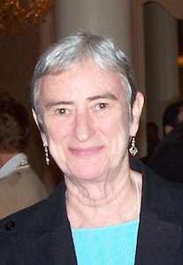
Merrill Swain: The OUTPUT hypothesis

Slide 57
Υπόθεση του Γλωσσικού Εξαγομένου (Swain 1985, 1995 Comprehensible Output Hypothesis)
H διαδικασία παραγωγής της Γλώσσας (ΠΠΛ, ΠΓΛ) μπορεί υπό συγκεκριμένες συνθήκες να αποτελέσει κομμάτι της διαδικασίας γλωσσικής εκμάθησης.
Λειτουργίες ΓΕΞ
  Εντοπισμός (noticing/ triggering)
  Έλεγχος υποθέσεων (hypothesis testing)
  Μεταγλωσσική (metalinguistic/ reflective)

Slide 58
Πώς γεννήθηκε η υπόθεση;
“…the meaning of ‘negotiating meaning’ needs to be
extended beyond the usual sense of simply ‘getting
one’s message across.’ Simply getting one’s
message across can and does occur with
grammatically deviant forms and sociolinguistically
inappropriate language. Negotiating meaning needs
to incorporate the notion of being pushed toward the
delivery of a message that is not only conveyed, but
that is conveyed precisely, coherently, and
appropriately. Being ‘pushed’ in output…is a
concept parallel to that of the i +1 of
comprehensible input. Indeed, one might call this
the ‘comprehensible output’ hypothesis.”
(Swain, 1985, 248-9).

Slide 59
Τι συνέβη με τα σχολεία στον Καναδά;
Παιδιά με Αγγλική Γ1 διδάσκονταν το μεγαλύτερο μέρος του προγράμματος στη Γαλλική Γ2
Σε τεστ ΚΓΛ & ΚΠΛ η επίδοση των μαθητών από τέτοιου τύπου σχολεία δεν διαφέρει σημαντικά από την επίδοση μαθητών με τη Γαλλική ως Γ1 ίδιας ηλικίας.
Ωστόσο, οι παραγωγικές δεξιότητες των μαθητών από αυτά τα σχολεία υστερούσαν σημαντικά των ανάλογων δεξιοτήτων μαθητών με τη Γαλλική ως Γ1.

Slide 60
Βασικές λειτουργίες ΓΕΞ
  Εντοπισμός
    Στην προσπάθειά τους να παραγάγουν οι μαθητές ΓΕΞ στη γλώσσα-στόχο αντιλαμβάνονται ότι έχουν ελλείψεις στη γνώση τους. Δεν ξέρουν, δηλαδή, πώς να πουν αυτό που θέλουν να πουν. ΑΡΑ, τους οδηγεί να συνειδητοποιήσουν γλωσσικές τους ελλείψεις και να στρέψουν την προσοχή τους στο ανάλογο ΓΕΙΣ
    Πώς μπορεί να γίνει αυτό στην παραγωγική διαδικασία της γλωσσικής εκμάθησης; (πρβ. πρωτόκολλα μεγαλόφωνης σκέψης)
    Γιατί η παραγωγική εκμάθηση οδηγεί σε πιο ισχυρά μαθησιακά αποτελέσματα;
Οι μαθησιακές συνθήκες που δημιουργούνται μέσω του ΓΕΞ είναι ποιοτικά διαφορετικές σε σχέση με αυτές που δημιουργεί η έκθεση του μαθητή σε ΓΕΙΣ

Slide 61
 | NOTICING the gap: negotiation of meaning(NS) + code switching (nNS)
Level A | SHAN, 112-114 nNS: έχω:: κάποια πράγματα στην Ρωσία έχω:: η:: διαμέρισμά μου και θέλει how say attention I don’t know how ((γέλια)) Greek NS: προσοχή φροντίδα nNS: προσοχή ναι και μερικές φορές θέλω να πάω αλλά ο όλος στη ζωή μου θέλω μένω εδώ | ALZA, 44-50 nNS: δεν είναι μεγάλη ε:: γιατί ε:: όχι- και είναι: έχει πολύ: ε:: πολύ: (_) NS: προσπάθησε να μου πεις με πολλά λόγια τι θέλεις να πεις- τι έχει; στα αγγλικά; nNS: ε:: πολύ restaurant NS: α:: πώς λέγεται το restaurant; στα ελληνικά; Ε-ΣΤΙ-Α; nNS: εστιατόριο; NS: μπράβο nNS: εστιατόριο
 | ALZA, 17-28 NS: έτσι κι έτσι; ((γέλια)) γιατί; τι σου αρέσει; τι δε σου αρέσει στο Γουδί; nNS: ε:: μου αρέσει: (.) there is no ε:: όχι (.) δεν ακούω πολύ NS: ναι; nNS: ε:: vo- voice; [τι σημαίνει voice; NS: [στα ελληνικά; ((γέλια)) nNS: ((γέλια)) ε:: NS: ΘΟ – ΡΥ; nNS: θορυ; NS: ΒΟΣ nNS: θορύβος NS: μ:: δεν ακούω:: nNS: [δεν ακούω πολύ θόρυβος

Slide 62
 | Uptake noticing
Level A | ALZA, 3-6 nNS: Mε λένε ο Ζαΐντ NS: Nαι (.) με λένε Ζαΐντ nNS: Mε λένε Ζαΐντ | THSI, 14-15 NS: η γυναίκα σου είναι από την Ελλάδα nNS: Aπό την Βόλος από τον Βόλος NS: α::: [Aπό τον Βόλο] ωραία έχεις πάει στον Βόλο nNS:[ναι από τον Βόλο]
Level C | NEEL, 32-35 NS: Εδώ δουλεύετε nNS: Εγώ δούλευα στη Λευκορωσία στην τράπεζα, εγκώ ήμουν οικομο… οικομονολόγκους NS: Οικονομολόγος nNS: Οικονομολόγος ναι (.) α:: και απασχόλησα με το δάνεια | MOTA, 51-54 NS: Είσαι παντρεμένη για δύο χρόνια::: ΓΙΑ ΠΑΡΑΔΕΙΓΜΑ::: nNS: Τρεις NS: Τρία nNS: Ναι, τρία

Slide 63
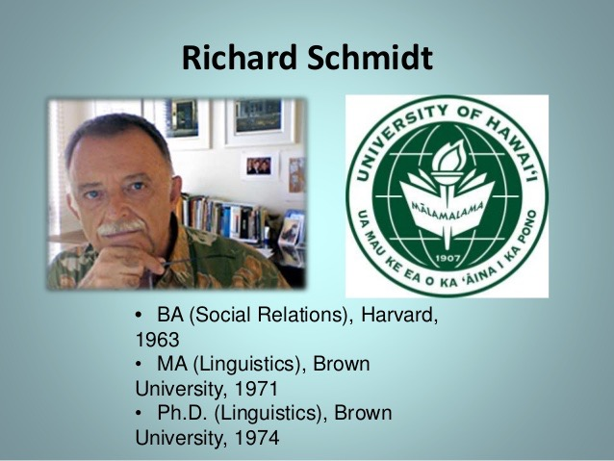

Slide 64
Η Υπόθεση του Εντοπισμού (Noticing Hypothesis, Schmidt & Frota 1986, Schmidt 1990, 2001)
Εντοπίζω: επικεντρώνω την προσοχή μου είτε εκούσια είτε τυχαία
Ό,τι ο μαθητής εντοπίζει στο εισαγόμενό του μετατρέπεται σε εισερχόμενο και τον βοηθά στη μαθησιακή του πορεία.
ΓΕΙΡΧ: το κομμάτι του ΓΕΙΣ που εντοπίζει ο μαθητής
Ο εντοπισμός δεν καταλήγει από μόνος του σε κατάκτηση. Είναι, ωστόσο, η βασική αφετηρία. H κατάκτηση διευκολύνεται όταν οι μαθητές εντοπίζουν το κενό ανάμεσα στον τύπο της διαγλώσσας τους και τον αντίστοιχο τύπο στόχο στο ΓΕΙΣ
Οι μαθητές δεν είναι ελεύθεροι να εντοπίσουν ό,τι θέλουν, όποτε θέλουν (Schmidt 1990:144)

Slide 65
Η Υπόθεση του Εντοπισμού
(Noticing Hypothesis, Schmidt 1990, 2001)
“those who notice most, learn most, and it may be that those who notice most are those who pay attention most”
(Schmidt, 1990: 144)

Slide 66
Ποιοι παράγοντες αυξάνουν την πιθανότητα εντοπισμού;
Συχνότητα εμφάνισης στοιχείου
Αντιληπτική υπεροχή
Aρχή του εντοπισμού του κενού(noticing the gap principle)
Διδακτική καθοδήγηση
Ατομική ικανότητα επεξεργασίας
Μαθησιακή ετοιμότητα
Απαιτήσεις της δραστηριότητας
Πώς μεταφράζονται σε όρους διδακτικής πρακτικής;;

Slide 67
Έρευνες έδειξαν ότι
Οι μαθητές τείνουν να εντοπίζουν κάποια στοιχεία (π.χ. λεξιλογικά) περισσότερο και λιγότερο πιθανό να εντοπίζουν άλλα (π.χ. μορφολογικά χαρακτηριστικά)
Η διαπραγμάτευση της σημασίας οδηγεί σε εντοπισμό του κενού
Οι μαθητές επεξεργάζονται κατά βάση το ΓΕΙΣ με τις βασικές διεργαστικές τους στρατηγικές εκτός και αν η προσοχή τους κατευθυνθεί διαφορετικά (π.χ. Αρχή του Πρώτου Ονόματος: το χιόνι έλιωσε ο ήλιος, VanPatten 1996 Processing Instruction)

Slide 68
ΕΠΟΜΕΝΩΣ, το γλωσσικό εξαγόμενο δίνει την ευκαιρία στους μαθητές
Να ελέγχουν τις υποθέσεις τους στη γλώσσα-στόχο
Να παίρνουν διορθωτική ανατροφοδότηση (άμεση/ έμμεση)
Να προχωράνε από τη σημασιολογική στη γραμματική επεξεργασία του μηνύματός τους
Να εστιάζουν στη γλωσσική μορφή
Να εντοπίζουν τις προβληματικές τους περιοχές στη γλώσσα-στόχο
Να στρέφονται από το προϊόν στη διαδικασία παραγωγής του
(πρωτόκολλα μεγαλόφωνης σκέψης, διεγερμένης ανάκλησης/ think-aloud, stimulated recall protocols)

